Slide 1


INTERPRETASI IMBALANCE-XGBOOST UNTUK PREDIKSI FRAUD ASURANSI
DISUSUN OLEH:
2106779560_YANDRA WINDESIA
PROGRAM STUDI MATEMATIKA, FAKULTAS MATEMATIKA & ILMU PENGETAHUAN ALAM, UNIVERSITAS INDONESIA

Slide 2

PENDAHULUAN

Slide 3
LATAR BELAKANG
Fraud asuransi terjadi ketika individu atau organisasi membuat klaim palsu kepada perusahaan asuransi dengan tujuan untuk memperoleh manfaat atau kompensasi finansial yang sebenarnya tidak mereka berhak terima [1].
Fraud asuransi dapat terjadi dalam banyak bentuk, seperti:
Memalsukan kecelakaan atau cedera untuk mengumpulkan pembayaran asuransi
Memalsukan klaim asuransi dengan melebih-lebihkan kerusakan atau kerugian
Mengajukan dokumen atau kwitansi palsu untuk mendukung klaim
Memberikan informasi palsu tentang properti atau individu yang diasuransikan
Tidak melaporkan semua informasi yang relevan tentang klaim
Fraud asuransi adalah tindakan ilegal yang dapat merugikan perusahaan asuransi. Perusahaan asuransi perlu memiliki langkah-langkah untuk mendeteksi dan mencegah penipuan, seperti menyelidiki klaim dengan teliti [1].

Slide 4

Berbagai upaya konvensional juga dilakukan seperti daftar hitam maupun investigasi mendalam dilakukan untuk mendeteksi fraud, tetapi upaya-upaya ini cenderung memakan biaya yang cukup besar.
Oleh karena itu, diajukan penggunaan machine learning sebagai decision support system untuk memprediksi potensi fraud asuransi sebagai skenario klasifikasi biner dengan komposisi kelas antar-target yang tak seimbang (imbalance class) [2].
Permasalahan kelas tak seimbang ditangani oleh metode Imbalance-XGBoost melalui dua fungsi objektif yang dimodifikasi dari metode XGBoost, yaitu weighted function dan focal loss [3].
Kinerja dari model Imbalance-XGBoost dengan kedua fungsi objektif akan dibandingkan dengan XGBoost tanpa penanganan apa-apa, XGBoost dengan oversampling, dan XGBoost dengan pembobotan data menggunakan parameter scale_pos_weight sebagai penanganan imbalance class yang standar.

Slide 5
Selain itu, pada project ini juga akan ditampilkan decision rule yang merupakan interpretasi dari decision tree approximation guna mendeteksi dan mengklasifikasikan fraud asuransi.
Setiap klasifikasi yang dibuat oleh pohon keputusan dapat dikaitkan dengan jalur keputusan yang sesuai. Selain itu, struktur hierarkis dari model secara keseluruhan dapat dengan mudah divisualisasikan atau dijelaskan kepada pengguna dengan berbagai tingkat keahlian [4].
Khususnya Gradient Boosting Decision Trees (GBDT), adalah contoh dari jenis model yang akan digunakan. Model GBDT dianggap sebagai state-of-the-art dalam banyak tantangan klasifikasi sebagai bagian dari solusi XGBoost [5].

Slide 6
RUMUSAN MASALAH
Bagaimana kinerja dari model Imbalance-XGBoost dengan weighted function dan focal loss dalam mendeteksi fraud asuransi?
Bagaimana perbandingan kinerja kedua model Imbalance-XGBoost terhadap XGBoost tanpa penanganan imbalance class, XGBoost dengan oversampling, dan XGBoost dengan pembobotan data sebagai penanganan standar pada masalah imbalance class?
Bagaimana hasil klasifikasi dari interpretasi XGBoost berupa jalur keputusan (decision rule)?

Slide 7
TUJUAN
Menganalisis kinerja dari model Imbalance-XGBoost dengan weighted function dan focal loss dalam mendeteksi fraud asuransi.
Membandingkan kinerja kedua model Imbalance-XGBoost terhadap XGBoost tanpa penanganan imbalance class, XGBoost dengan oversampling, dan XGBoost dengan pembobotan data sebagai penanganan standar pada masalah imbalance class.
Membuat klasifikasi dari interpretasi XGBoost berupa jalur keputusan guna mendeteksi fraud asuransi.

Slide 8
BATASAN MASALAH
Model machine learning dibangun berdasarkan data automobile insurance claim yang dipublikasikan oleh Roshan Sharma di situs Kaggle pada tahun 2019.
Analisis kinerja model dilakukan berdasarkan empat metrik berikut: recall, precision, f1-score, dan Area Under Curve (AUC).
Analisis pohon keputusan untuk kasus XGBoost tanpa penanganan kelas tak seimbang, XGBoost dengan oversampling, dan XGBoost dengan pembobotan data.

Slide 9
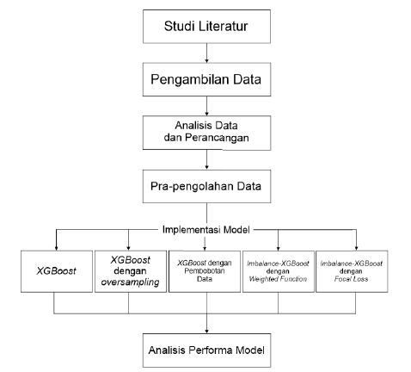
METODOLOGI

Slide 10

Studi Literatur
Diawali dengan pengumpulan referensi yang berkaitan dengan topik penelitian seperti konsep dasar dari decision tree dan gradient boosting yang menjadi dasar dari XGBoost dan Imbalance-XGBoost.
Pengambilan Data
Dataset yang didapat merupakan data automobile insurance claim yang dipublikasikan oleh Roshan Sharma di situs Kaggle pada tahun 2019.
Analisis Data & Perancangan
Persiapan package yang dibutuhkan serta analisis data eksploratif.
Implementasi & Simulasi
Penelitian ini menggunakan bahasa pemrograman Python 3.7.10 dengan menggunakan Jupyter Notebook sebagai antarmuka utama dalam mengimplementasikan model pada data. Simulasi dilakukan dengan melakukan pra-pengolahan data terlebih dahulu yang dilanjutkan dengan optimasi parameter pada model. Model yang akan diimplementasikan adalah tiga model XGBoost sebagai baseline dan dua model Imbalance-XGBoost seperti yang telah disebutkan pada rumusan masalah.
Analisis Hasil
Evaluasi setiap model dilakukan dengan membandingkan classification report, terutama pada skor recall, precision, dan f1-score serta membandingkan skor Area Under Curve (AUC) pada keempat model. Untuk proses klasifikasi, akan dilakukan interpretasi pada decision rule pada XGboost Tree.

Slide 11

METODE

Slide 12

Classification Tree
Classification tree merupakan salah satu model supervised learning pada masalah klasifikasi yang menggunakan diagram alir atau diagram pohon untuk menghasilkan prediksi atau keputusan.
Diagram alir ini dibangun menggunakan algoritma Classification and Regression Tree (CART). Algoritma akan menemukan diagram alir terbaik yang dapat menghasilkan keputusan setepat mungkin setelah fitting dan serangkaian proses iterasi.

Slide 13
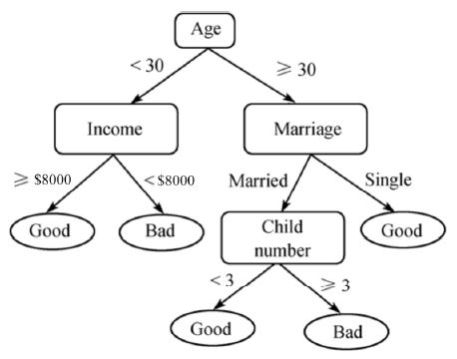
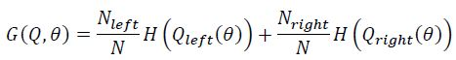
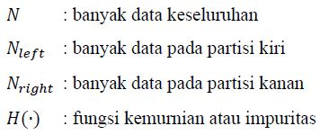
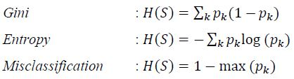
Simpul merepresentasikan kondisi dari fitur tertentu. Cabang merepresentasikan apakah data memenuhi kondisi dari fitur yang diberikan pada simpul terkait. Daun merupakan simpul paling terakhir yang memuat kelas atau kategori yang menjadi prediksi atau keputusan berdasarkan model. Pemilihan atribut sebagai simpul akar maupun simpul dalam didasarkan pada nilai information gain dari setiap atribut. Atribut yang dipilih adalah atribut dengan information gain minimum.
Untuk masalah klasifikasi, fungsi impuritas yang umum digunakan adalah sebagai berikut.

Slide 14
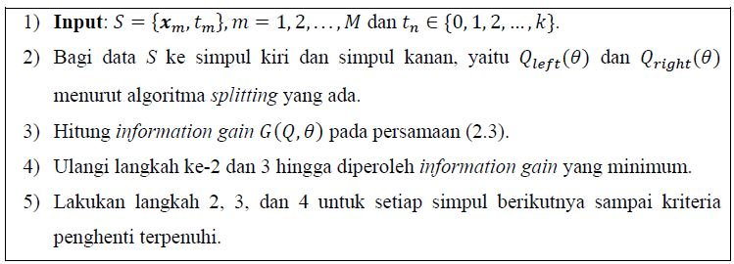
Algoritma Decision Tree

Slide 15

GRADIENT BOOSTING
Gradient boosting adalah teknik membangun model yang didasarkan pada prinsip ensembling.
Prinsip ensembling yang dimaksud adalah membangun dan meningkatkan model secara iteratif menggunakan model dasar yang telah dilatih sebelumnya.
Apabila model dasar yang digunakan adalah decision tree, maka model ini disebut gradient tree boosting.

Slide 16
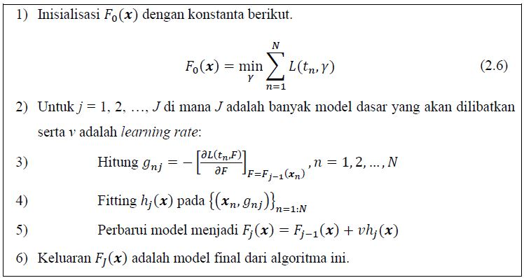
Algoritma Gradient Boosting

Slide 17

EXTREME GRADIENT BOOSTING (XGBOOST)
XGBoost adalah model populer yang mengimplementasikan gradient tree boosting dan banyak digunakan untuk memecahkan masalah supervised learning dengan data tabular.
Kunci kepopuleran XGBoost terletak pada scalibility yang membuatnya dapat berjalan sepuluh kali lebih cepat dibanding model lain dan mampu mengolah dataset berukuran sangat besar.
calability ini merupakan hasil dari penerapan algoritma tree learning yang mampu menangani data bersifat sparse, weighted quantile untuk kalkulasi yang lebih efisien, serta struktur blok cache-aware untuk paralelisasi proses tree learning yang melibatkan dataset berukuran sangat besar dengan menggunakan semua inti prosesor.

Slide 18

Penanganan Missing Values dengan Sparsity-aware Split Finding
Sparsity-aware split finding merupakan algoritma yang digunakan dalam XGBoost untuk menangani data dengan missing values atau data yang mengandung banyak elemen bernilai nol baik pada data riil maupun data hasil olahan one-hot encoder.
model akan mengenali pola sparsity pada data dan membelahnya (split) berdasarkan arah tertentu ke cabang yang memaksimumkan gain sesuai pada decision tree. (Chen & Guastrin, 2016)

Slide 19

Penanganan Overfitting
Overfitting adalah kondisi di mana model machine learning tidak sekadar menangkap tren saja, tetapi juga setiap detail dan noise dari data training. Akibatnya, performa model pada data training akan sangat tinggi, tetapi tidak dengan data lain di luar data training. (Ying, 2019)
Pada model XGBoost, dua cara berikut ini digunakan untuk mengatasi overfitting yaitu Regularized Learning Objective dan Shrinkage and Column Sampling.
Konsep dasar dari regularisasi adalah penambahan bobot atau penalti untuk mencegah model mempelajari data training terlalu berlebihan.
Shrinkage adalah teknik mengalikan setiap bobot yang baru ditambahkan dengan suatu nilai 𝜂𝜂 pada setiap iterasi di tree boosting. Shrinkage bertujuan untuk mengurangi pengaruh setiap tree yang telah dibangun agar tree yang diperoleh pada iterasi berikutnya dapat meningkatkan performa model.
Column subsampling adalah teknik yang juga digunakan pada metode RandomForest yang dapat mencegah overfitting lebih baik dibandingkan teknik traditional row sub-sampling dan mampu mempercepat proses komputasi dalam membangun model.

Slide 20

Algoritma Splitting
Permasalahan utama dalam membangun model tree adalah bagaimana membagi data ke dalam setiap cabang dengan sebaik mungkin (best split).
Tiga algoritma yang dapat digunakan untuk membagi data yaitu algoritma basic exact greedy, Algoritma Approximate, dan Weighted Quantile Sketch.
Pada algoritma basic exact greedy, semua skenario pembagian (splitting) yang mungkin akan dievaluasi. Mengingat semua skenario splitting harus dievaluasi, metode ini tidaklah efisien. Agar metode dapat dijalankan dengan lebih efisien, biasanya ditambahkan algoritma untuk mengurutkan data berdasarkan nilai fitur. Evaluasi kemudian dilakukan berdasarkan data yang telah diurutkan tersebut agar dapat diperoleh gradient statistics untuk skor dari strukturnya.
Algoritma Approximate dimulai dengan mengajukan kandidat splitting points berdasarkan persentil dari distribusi fitur. Kemudian, fitur akan dipetakan ke buckets split berdasarkan kandidat splitting points tersebut, menghitung statistik agregat, dan menemukan solusi terbaik di antara kandidat-kandidat tersebut.
Permasalahan utama pada algoritma approximate adalah bagaimana kandidat splitting points diajukan. Biasanya persentil dari distribusi fitur digunakan agar kandidat splitting points memiliki distribusi yang merata sesuai data. Sehingga algoritma Weighted Quantile Sketch bisa mengatasi masalah ini.

Slide 21
PENDEKATAN DATA-LEVEL PADA MASALAH IMBALANCE CLASS
Pendekatan data-level merupakan strategi penanganan imbalance class dengan memanipulasi komposisi kelas target yang ada pada dataset. Pendekatan ini merupakan metode non-heuristik yang biasa digunakan sebagai baseline (Batista et al., 2004). Terdapat tiga jenis pendekatan data-level, yaitu oversampling, undersampling, dan hybrid.
Oversampling adalah metode yang memperbanyak data pada kelas minoritas dengan cara menggandakan data yang ada secara acak atau berdasarkan teknik tertentu sehingga komposisi setiap target bisa seimbang.
Metode undersampling memiliki konsep yang mirip dengan oversampling. Bedanya, data pada kelas mayoritas akan disisihkan secara acak atau berdasarkan teknik tertentu sehingga banyak data kelas mayoritas dapat menyamai banyak data kelas minoritas.
Pada metode hybrid, metode oversampling dan undersampling dikombinasikan. Dengan demikian, sebagian data dari kelas mayoritas akan disisihkan dan sebagian data dari kelas minoritas akan digandakan hingga tercapai komposisi yang sama. Metode ini dapat meminimalkan risiko dari oversampling dan undersampling.

Slide 22
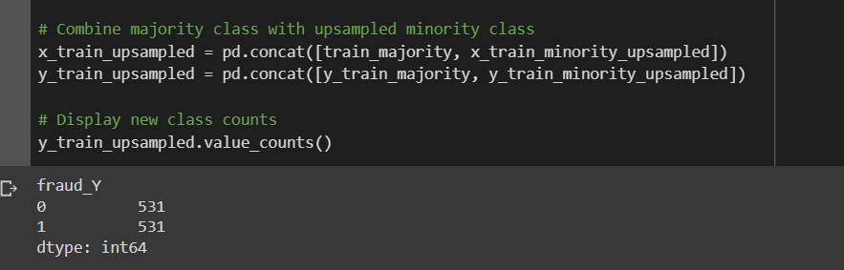

Slide 23

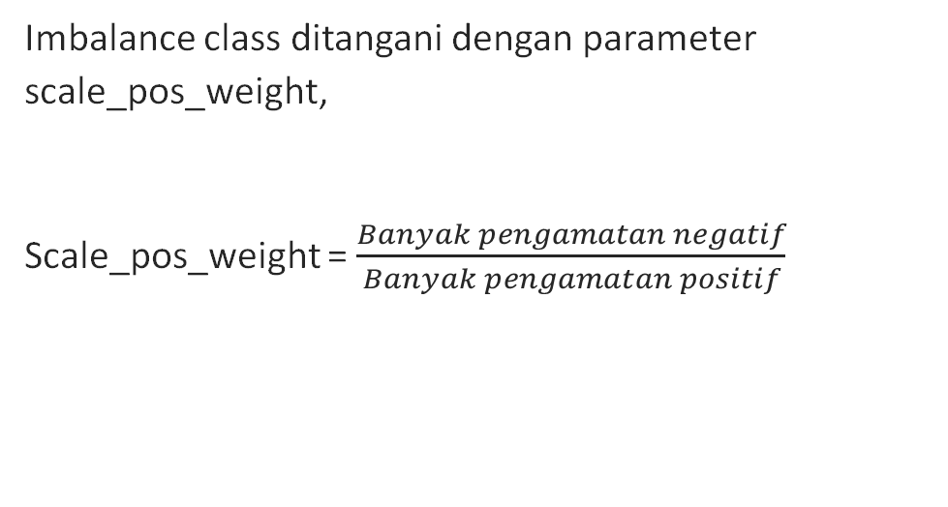
PEMBOBOTAN DATA PADA XGBOOST
Imbalance class ditangani dengan parameter scale_pos_weight,
Scale_pos_weight = $\frac{Banyak pengamatan negatif}{Banyak pengamatan positif}$

Slide 24

IMBALANCE-XGBOOST
Imbalance-XGBoost merupakan pengembangan dari XGBoost yang ditawarkan untuk mengatasi permasalahan imbalance class dengan mengimplementasikan weighted cross-entropy atau focal loss pada boosting machine sebagai fungsi objektif.
Weighted cross-entropy meningkatkan penalti saat model salah mengklasifikasikan kelas tertentu, dalam hal ini biasanya kelas minoritas.
Di sisi lain, focal loss menangani imbalance class dengan menambahkan faktor pengali pada fungsi loss cross-entropy.

Slide 25

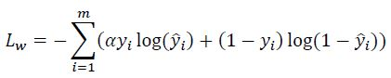
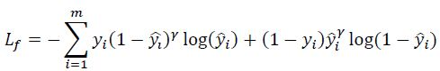
Imbalance-XGBoost dengan Weighted Cross-Entropy
Fungsi weighted cross-entropy loss untuk klasifikasi biner.
Imbalance-XGBoost dengan Focal Loss Function
focal loss untuk klasifikasi biner dapat dituliskan dalam bentuk persamaan (3.8) berikut.

Slide 26
PARAMETER MODEL XGBOOST
Parameter | Keterangan
Learning rate | Besar step size pada proses boosting
Gamma | Sebagai complexity control
Maximum depth | Kedalaman pohon, tujuan : menghindari overfitting
Subsample | Persentase sample yang akan diambil dari data training
Lambda | Regularisasi L2
Alpha | Regularisasi L1
Minimum Child Weight | Jumlah hessian minimum pada child
Colsample_bytree | Rasio (subsample) dari fitur
Evaluation metric | Metrik Evaluasi, menggunakan AUC

Slide 27

Parameter Model XGBoost dengan Oversampling
Parameter yang dioptimasi untuk model XGBoost dengan oversampling tidaklah berbeda dengan parameter model XGBoost tanpa penanganan kelas yang tak seimbang.
Mengingat proses oversampling hanya menggandakan data kelas minoritas sampai jumlahnya menyamai kelas mayoritas secara acak, tidak ada parameter yang perlu dioptimasi pada proses oversampling.

Slide 28
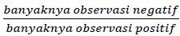
Parameter Model XGBoost dengan Pembobotan Data
Terdapat penambahan parameter pada model XGBoost dengan Pembobotan Data, yaitu scale_pos_weight.
Nilai dari parameter ini sudah ditetapkan sebagai
Dengan kata lain, tidak ada tambahan parameter yang perlu dioptimasi pada Model XGBoost dengan Pembobotan Data.

Slide 29
Parameter Model Imbalance-XGBoost dengan Weighted Function
Pada Imbalance-XGBoost, parameter yang dioptimasi tidaklah berbeda dengan pada XGBoost, terkhususnya parameter untuk boosting. Namun, terdapat parameter tambahan dari weighted function, yaitu imbalance alpha yang dapat dinotasikan sebagai 𝛼.

Slide 30

Parameter Model Imbalance-XGBoost dengan Focal Loss
Sama seperti pada Imbalance-XGBoost dengan weighted function, terdapat parameter tambahan dari focal loss, yaitu focal gamma yang dapat dinotasikan sebagai 𝛾.

Slide 31
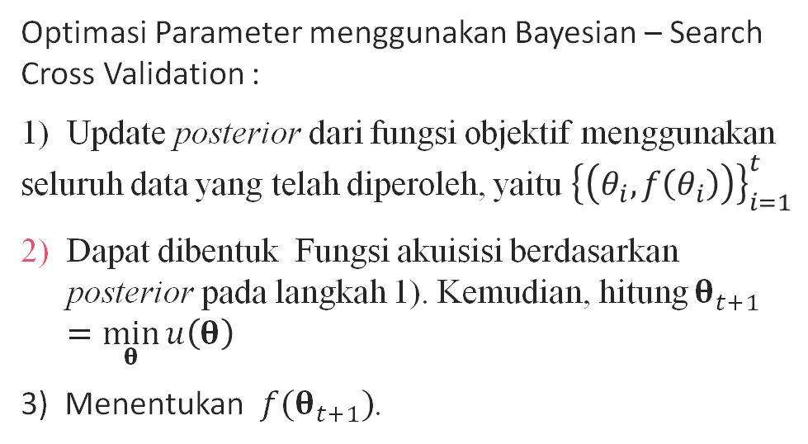
METODE OPTIMASI PARAMETER PADA MODEL
Optimasi Parameter menggunakan Bayesian – Search Cross Validation :
1) Update posterior dari fungsi objektif menggunakan seluruh data yang telah diperoleh, yaitu ${\left\{\left(θ_{i},f\left(θ_{i}\right)\right)\right\}}_{i=1}^{t}$
Dapat dibentuk Fungsi akuisisi berdasarkan posterior pada langkah 1). Kemudian, hitung $θ_{t+1}=\min_{θ}{u\left(θ\right)}$
3) Menentukan $f(θ_{t+1})$.

Slide 32
Cross Validation
Cross validation adalah metode resampling data untuk mendapat generalisasi atas performa model dan mengurangi risiko overfitting.
Metode cross validation yang umum digunakan adalah k-fold cross validation.
data training 𝐷_train akan dibagi menjadi k partisi sedemikian sehingga tidak ada partisi yang tumpang tindih (overlap).
Istilah fold di sini merujuk pada banyak partisi yang dibentuk. Pembagian ini dilakukan dengan cara mengambil observasi secara acak dari data training tanpa pengembalian sedemikian sehingga setiap partisi memiliki banyak observasi yang sama. Model kemudian dilatih menggunakan (k – 1) subset yang merepresentasikan training set untuk proses cross validation.

Slide 33
Analisis Performa Model

Slide 34

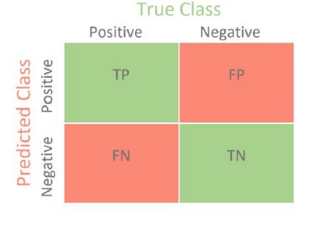
Confusion Matrix
Confusion matrix 𝐶 adalah matriks yang memiliki elemen 𝐶ij yang menyatakan banyaknya observasi yang diketahui merupakan kelompok ke-𝑖 dan diprediksi sebagai kelompok ke-j.
Banyaknya observasi pada kelas positif yang diprediksi dengan tepat disebut True Positive atau TP.
Banyaknya observasi pada kelas positif yang diprediksi secara tidak tepat (negatif) disebut False Positive atau FP.
Banyaknya observasi pada kelas negatif yang diprediksi sebagai kelas positif disebut False Negative atau FN.
Banyaknya observasi pada kelas negatif yang diprediksi dengan tepat disebut True Negative atau TN.

Slide 35
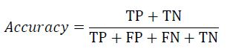
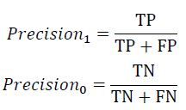
Classification Report
Accuracy, yaitu rasio dari banyaknya observasi yang diprediksi dengan tepat terhadap total observasi.
Precision dapat dikatakan sebagai metrik untuk menjawab pertanyaan “Untuk observasi yang diprediksi sebagai kelas positif, berapa persen yang benar?”.

Slide 36

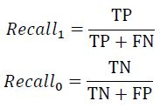
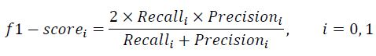
Recall dapat dikatakan sebagai metrik untuk menjawab pertanyaan “Dari semua observasi yang merupakan kelas positif, berapa persen yang diprediksi dengan tepat?”.
F1-score merupakan rata-rata harmonis berbobot dari precision dan recall sedemikian sehingga nilai terbaiknya adalah 1 dan nilai terburuknya adalah 0. Dalam implementasinya, f1-score biasanya digunakan untuk membandingkan berbagai model, bukan sebagai kesimpulan tingkat akurasi model.

Slide 37
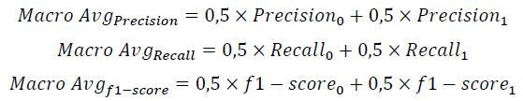
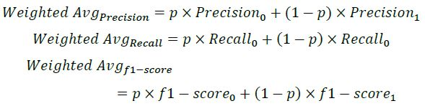
Support adalah banyaknya observasi yang berada pada setiap kelas dalam dataset yang digunakan.
Macro average adalah nilai rata-rata dari skor precision, recall, atau f1-score dari kedua kelas.
Weighted average adalah nilai rata-rata berbobot dari skor precision, recall, atau f1-score dari kedua kelas. Bobot yang diberikan untuk setiap kelas adalah persentase kelas tersebut dalam dataset.

Slide 38

Area Under Curve
Area Under Curve (AUC) adalah metrik evaluasi model yang menghitung luas daerah di bawah kurva bernama Receiver Operator Characteristic (ROC).
Kurva ROC terdiri dari dua sumbu di mana sumbu-x menyatakan FP dan sumbu-y menyatakan TP.
Kurva ROC dibangun dengan cara memetakan titik (FP, TP) dari model yang telah jadi dengan memvariasikan ambang batas penentu (threshold) kelas 0 dan 1 pada nilai probabilitas yang diperoleh untuk setiap observasi.
Untuk menghitung AUC, dapat digunakan konsep integral pada kalkulus atau beberapa pendekatan numerik seperti trapezoidal rule, simpson’s rule, monte carlo, dan lain-lain dapat digunakan untuk menghitung AUC.

Slide 39
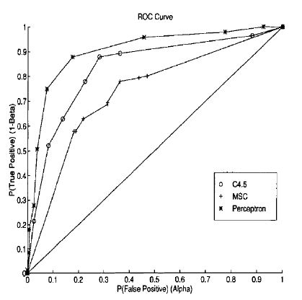
Kurva ROC

Slide 40

INTERPRETASI IMBALANCE-XGBOOST UNTUK PREDIKSI FRAUD ASURANSI

Slide 41
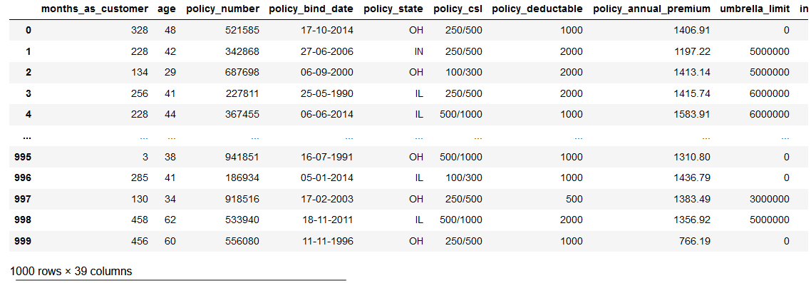
DATA

Slide 42
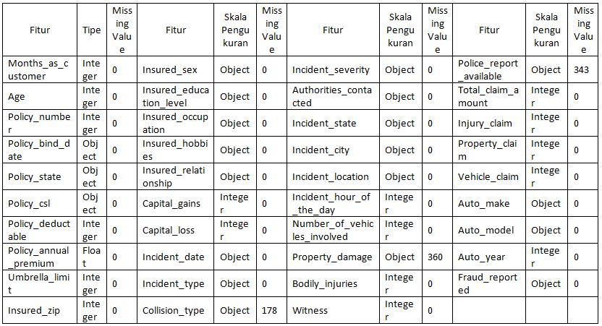
Data terdiri dari 1000 observasi dengan 39 variabel atau fitur. Fitur dengan tipe berupa object menyatakan data kategorik, fitur dengan tipe integer menyatakan data numerik berupa bilangan bulat, dan fitur dengan tipe float menyatakan data numerik berupa bilangan real.

Slide 43
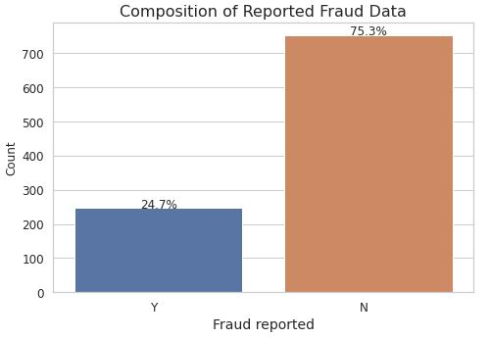
Komposisi kelas "no" pada dataset ini mencapai 75,% dan kelas "yes" hanya 24.7%. Model yang dilatih dengan komposisi yang imbalance ini rentan terhadap bias. Sehingga penggunaan imbalance-XGBoost diharapkan dapat menangani permasalahan ini.

Slide 44
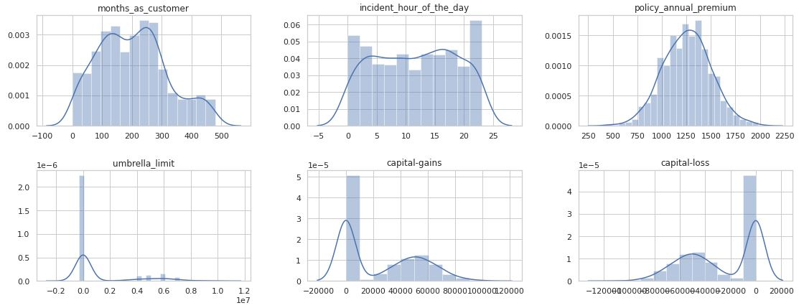
DISTRIBUSI DARI SETIAP FITUR NUMERIK

Slide 45
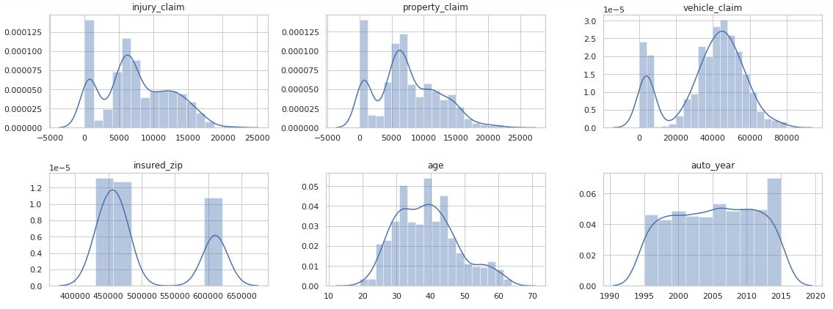

Slide 46
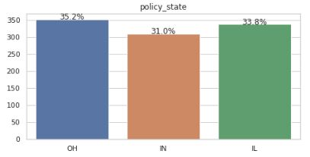
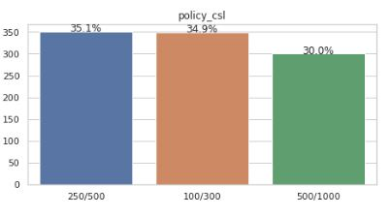
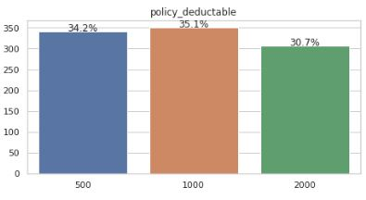
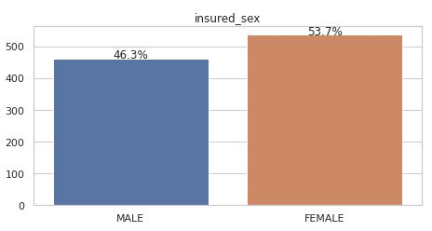
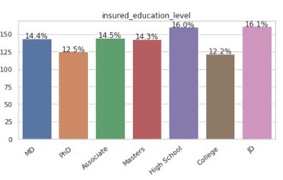
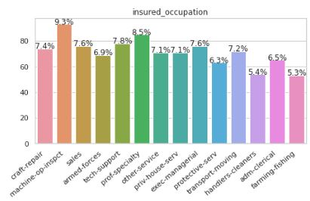

Slide 47
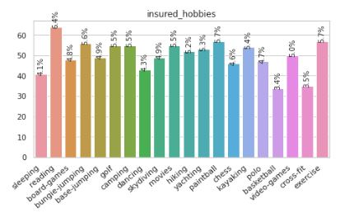
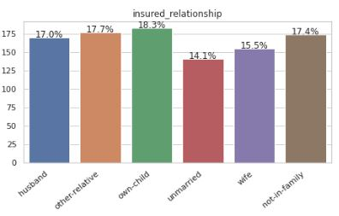
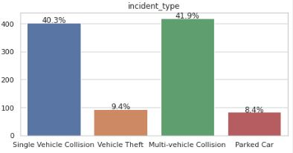
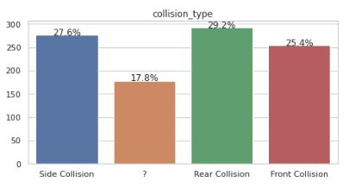
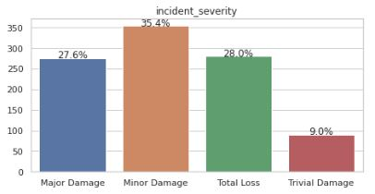
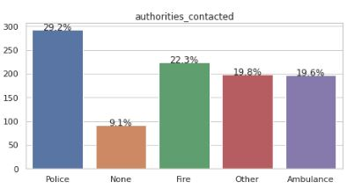

Slide 48
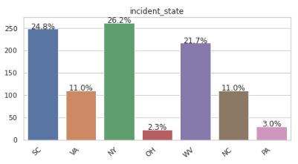
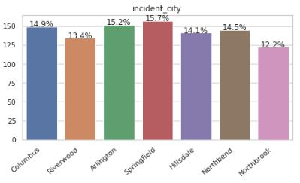
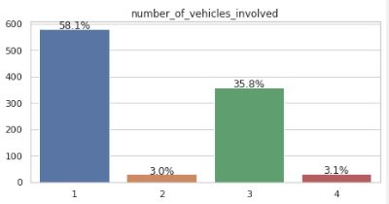
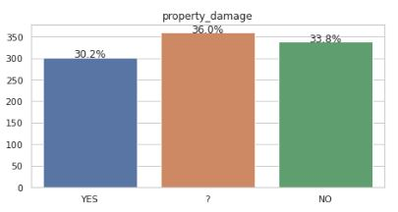
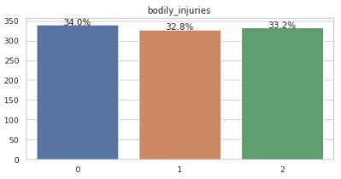

Slide 49
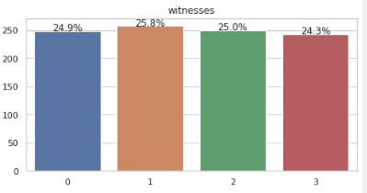
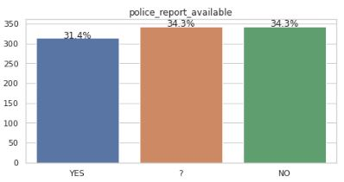
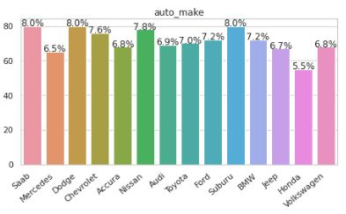
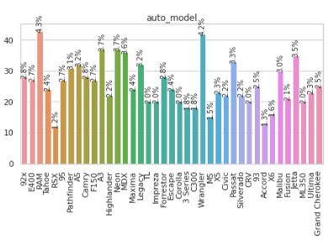

Slide 50
PRA-PENGOLAHAN DATA
Pemilihan, penggabungan, dan modifikasi fitur
1
Transformasi data yang hilang (missing value)
2
One hot encoding fitur kategorik
3
Scalling fitur numerik
4

Slide 51
PEMILIHAN, PENGGABUNGAN, DAN MODIFIKASI FITUR
Incident_location, tidak signifikan dalam memprediksi.
Policy_bind_date & Incident_date tidak informatif, sehingga dibuat fitur baru: Policy_duration
Auto_make & Auto_brand digabungkan, karena jika dipisahkan maka memiliki 53 variable dummy.
Total_claim_amount, karena memiliki korelasi kuat dengan injury_claim, vehicle_claim, dan property_claim.
Policy_number, karena tidak informatif.

Slide 52
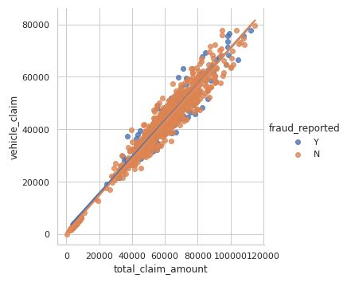
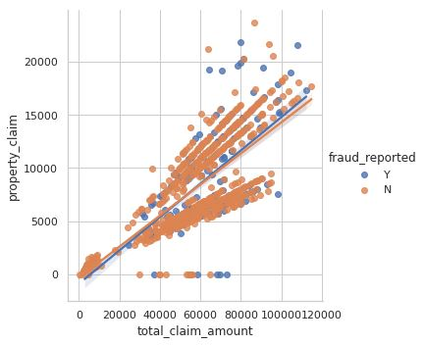
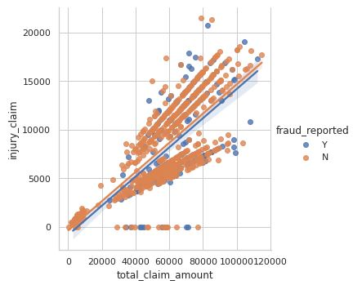

Slide 53
TRANSFORMASI PADA MISSING VALUE
Tiga fitur yag memiliki missing value adalah collision_type, property_damage, dan police_report_available. Dengan demikian terdapat 660 observasi yang memiliki setidaknya satu fitur dengan missing value. Selanjutnya akan dilakukan one hot encoding pada fitur kategorik dengan missing value.

Slide 54


Slide 55


Slide 56

SCALING FITUR NUMERIK
Kita perlu melakukan scaling fitur numerik karena antar fitur numerik memiliki rentang nilai yang berbeda-beda sehingga bisa mempengaruhi signifikansi dalam proses prediksi.
Perlu dilakukan rescaling agar setiap fitur numerik memiliki rentang nilai yang sama.
Metode yang dapat digunakan pada scaling fitur numerik adalah sebagai berikut:
(1) Standard scaler merupakan metode scaling yang digunakan pada fitur yang memiliki distribusi mendekati Gaussian.
(2) Minmax scaler merupakan metode scaling yang cocok untuk digunakan pada fitur dengan distribusi mendekati uniform. Metode ini memetakan nilai pada fitur numerik ke rentang [0, 1].
(3) Robust Scaler merupakan metode scaling yang dicetuskan untuk menangani fitur numerik dengan pencilan. Ide mendasar dari robust scaler adalah melakukan penskalaan ulang dengan mengacu kepada median dan quartile range

Slide 57






Standard scaler
MinMax scaler
Robust scaler
Fitur policy_annual_premium memiliki distribusi yang mendekati Gaussian sehingga dapat diskalakan ulang dengan standard scaler.
Fitur umbrella_limit dan property_claim terdeteksi memiliki pencilan yang cukup banyak sehingga kedua fitur ini diskalakan ulang dengan robust scaler.
Fitur numerik lainnya diskalakan ulang dengan minmax scaler.

Slide 58
Decision Forest Pruning
Reduksi ukuran dan kompleksitas
Algoritma mencari base tree dengan ROC-AUC tertinggi

Slide 59

Ekstraksi Aturan Konjungsi
Setiap pohon dipecah menjadi kumpulan aturan konjungtif yang dipetakan pada kelas probabilitas
Konjungsi dari masing masing base tree akan digabungkan menjadi sebuah aturan yang mewakili forest yang telah di-pruning

Slide 60

Konstruksi Tree

Slide 61

Aturan Konjungsi

Slide 62

XG-BOOST TANPA PENANGANAN KELAS TAK SEIMBANG
Ini adalah output dari tiga iterasi (epochs) pertama dari model yang dilatih dengan XGBoost, di mana "validation_0-auc" mengacu pada nilai AUC (Area Under the Curve) ROC pada set data pelatihan dan "validation_1-auc" mengacu pada nilai AUC ROC pada set data validasi.
Nilai AUC ROC adalah ukuran kinerja umum model, dengan rentang nilai antara 0 dan 1, di mana semakin dekat ke 1, semakin baik kinerja model.
Dalam kasus ini, pada iterasi pertama, model mencapai AUC ROC sebesar 0,84851 pada set data pelatihan dan 0,80758 pada set data validasi. Pada iterasi kedua, model mencapai AUC ROC sebesar 0,88356 pada set data pelatihan dan 0,84386 pada set data validasi. Pada iterasi ketiga, model mencapai AUC ROC sebesar 0,89107 pada set data pelatihan dan 0,84635 pada set data validasi.
Secara umum, interpretasi dari output ini adalah bahwa model sedang dilatih dan peningkatan performa diharapkan dengan setiap iterasi berikutnya.

Slide 63

Ini adalah output dari dua iterasi (epochs) pertama dari model yang dilatih dengan XGBoost, di mana "validation_0-logloss" mengacu pada nilai log-loss pada set data pelatihan dan "validation_1-logloss" mengacu pada nilai log-loss pada set data validasi.
Log-loss adalah ukuran kinerja model untuk masalah klasifikasi, di mana semakin kecil nilai log-loss, semakin baik kinerja model.
Dalam kasus ini, pada iterasi pertama, model mencapai log-loss sebesar 0,50650 pada set data pelatihan dan 0,55773 pada set data validasi. Pada iterasi kedua, model mencapai log-loss sebesar 0,39632 pada set data pelatihan dan 0,47680 pada set data validasi.
Secara umum, interpretasi dari output ini adalah bahwa model sedang dilatih dan peningkatan performa diharapkan dengan setiap iterasi berikutnya.

Slide 64

Accuracy: rasio dari banyaknya observasi yang diprediksi dengan tepat terhadap total observasi sebesar 84%.
Precision: untuk observasi yang diprediksi dengan benar sebagai kelas positif (kelas 1) sebesar 71% dan untuk observasi yang diprediksi dengan benar sebagai kelas negatif (kelas 0) sebesar 89%.
Recall: dari semua observasi yang merupakan kelas positif (kelas 1) sebesar 68% dapat diprediksi dengan tepat dan dari semua observasi yang merupakan kelas negatif (kelas 0) sebesar 90% dapat diprediksi dengan tepat.
F1-score: 70% (kelas positif) dan 89% (kelas negatif), keduanya mendekati 1 dimana model memiliki presisi dan recall yang baik dalam memprediksi kelas.
Support: 221 observasi berada pada kelas negatif dan 79 observasi berada pada kelas positif.
Macro average: untuk precision, recall, dan f1-score semua nilai mendekati 1 sehingga model memiliki kinerja yang baik dalam memprediksi kelas.
Weighted average: untuk precision, recall, dan f1-score semua nilai mendekati 1 sehingga model memiliki kinerja yang baik dalam memprediksi semua kelas, terutama pada kelas-kelas yang sering muncul dalam data set.

Slide 65


Top 5 Importance Features

Slide 66
XG-BOOST DENGAN OVERSAMPLING
Pada iterasi ke-0, model memiliki AUC sebesar 0.89917 pada data validasi 0 dan AUC sebesar 0.79712 pada data validasi 1. Ini menunjukkan bahwa model dapat membedakan antara kelas positif dan negatif dengan baik pada data validasi 0, namun tidak sebaik pada data validasi 1. Ada kemungkinan bahwa model mengalami overfitting pada data validasi 0.
Pada iterasi ke-1, model memiliki AUC sebesar 0.93737 pada data validasi 0 dan AUC sebesar 0.83739 pada data validasi 1. Ini menunjukkan bahwa model dapat membedakan antara kelas positif dan negatif dengan lebih baik pada kedua data validasi, namun masih terdapat perbedaan dalam kinerja antara data validasi 0 dan 1.
Secara umum, semakin tinggi nilai AUC, semakin baik kinerja model dalam membedakan antara kelas positif dan negatif.

Slide 67

Accuracy: rasio dari banyaknya observasi yang diprediksi dengan tepat terhadap total observasi sebesar 83%.
Precision: untuk observasi yang diprediksi dengan benar sebagai kelas positif (kelas 1) sebesar 63% dan untuk observasi yang diprediksi dengan benar sebagai kelas negatif (kelas 0) sebesar 94%.
Recall: dari semua observasi yang merupakan kelas positif (kelas 1) sebesar 85% dapat diprediksi dengan tepat dan dari semua observasi yang merupakan kelas negatif (kelas 0) sebesar 82% dapat diprediksi dengan tepat.
F1-score: 72% (kelas positif) dan 88% (kelas negatif), keduanya mendekati 1 dimana model memiliki presisi dan recall yang baik dalam memprediksi kelas.
Support: 221 observasi berada pada kelas negatif dan 79 observasi berada pada kelas positif.
Macro average: untuk precision, recall, dan f1-score semua nilai mendekati 1 sehingga model memiliki kinerja yang baik dalam memprediksi kelas.
Weighted average: untuk precision, recall, dan f1-score semua nilai mendekati 1 sehingga model memiliki kinerja yang baik dalam memprediksi semua kelas, terutama pada kelas-kelas yang sering muncul dalam data set.

Slide 68


Top 5 Importance Feature

Slide 69

XG-BOOST DENGAN PEMBOBOTAN DATA
Pada iterasi ke-0, model memiliki AUC sebesar 0.88106 pada data validasi 0 dan AUC sebesar 0.82625 pada data validasi 1.
Pada iterasi ke-1, model memiliki AUC sebesar 0.89488 pada data validasi 0 dan AUC sebesar 0.83069 pada data validasi 1.
Pada iterasi ke-2, model memiliki AUC sebesar 0.89699 pada data validasi 0 dan AUC sebesar 0.83138 pada data validasi 1.

Slide 70

Accuracy: rasio dari banyaknya observasi yang diprediksi dengan tepat terhadap total observasi sebesar 83%.
Precision: untuk observasi yang diprediksi dengan benar sebagai kelas positif (kelas 1) sebesar 62% dan untuk observasi yang diprediksi dengan benar sebagai kelas negatif (kelas 0) sebesar 95%.
Recall: dari semua observasi yang merupakan kelas positif (kelas 1) sebesar 87% dapat diprediksi dengan tepat dan dari semua observasi yang merupakan kelas negatif (kelas 0) sebesar 81% dapat diprediksi dengan tepat.
F1-score: 73% (kelas positif) dan 87% (kelas negatif), keduanya mendekati 1 dimana model memiliki presisi dan recall yang baik dalam memprediksi kelas.
Support: 221 observasi berada pada kelas negatif dan 79 observasi berada pada kelas positif.
Macro average: untuk precision, recall, dan f1-score semua nilai mendekati 1 sehingga model memiliki kinerja yang baik dalam memprediksi kelas.
Weighted average: untuk precision, recall, dan f1-score semua nilai mendekati 1 sehingga model memiliki kinerja yang baik dalam memprediksi semua kelas, terutama pada kelas-kelas yang sering muncul dalam data set.

Slide 71


Top 5 Importance Features

Slide 72

IMBALANCE-XGBOOST WEIGHTED
Accuracy: rasio dari banyaknya observasi yang diprediksi dengan tepat terhadap total observasi sebesar 83%.
Precision: untuk observasi yang diprediksi dengan benar sebagai kelas positif (kelas 1) sebesar 65% dan untuk observasi yang diprediksi dengan benar sebagai kelas negatif (kelas 0) sebesar 92%.
Recall: dari semua observasi yang merupakan kelas positif (kelas 1) sebesar 78% dapat diprediksi dengan tepat dan dari semua observasi yang merupakan kelas negatif (kelas 0) sebesar 85% dapat diprediksi dengan tepat.
F1-score: 71% (kelas positif) dan 88% (kelas negatif), keduanya mendekati 1 dimana model memiliki presisi dan recall yang baik dalam memprediksi kelas.
Support: 221 observasi berada pada kelas negatif dan 79 observasi berada pada kelas positif.
Macro average: untuk precision, recall, dan f1-score semua nilai mendekati 1 sehingga model memiliki kinerja yang baik dalam memprediksi kelas.
Weighted average: untuk precision, recall, dan f1-score semua nilai mendekati 1 sehingga model memiliki kinerja yang baik dalam memprediksi semua kelas, terutama pada kelas-kelas yang sering muncul dalam data set.

Slide 73


Top 5 Importance Features

Slide 74

IMBALANCE-XGBOOST FOCAL
Accuracy: rasio dari banyaknya observasi yang diprediksi dengan tepat terhadap total observasi sebesar 81%.
Precision: untuk observasi yang diprediksi dengan benar sebagai kelas positif (kelas 1) sebesar 61% dan untuk observasi yang diprediksi dengan benar sebagai kelas negatif (kelas 0) sebesar 90%.
Recall: dari semua observasi yang merupakan kelas positif (kelas 1) sebesar 73% dapat diprediksi dengan tepat dan dari semua observasi yang merupakan kelas negatif (kelas 0) sebesar 83% dapat diprediksi dengan tepat.
F1-score: 67% (kelas positif) dan 86% (kelas negatif), keduanya mendekati 1 dimana model memiliki presisi dan recall yang baik dalam memprediksi kelas.
Support: 221 observasi berada pada kelas negatif dan 79 observasi berada pada kelas positif.
Macro average: untuk precision, recall, dan f1-score semua nilai mendekati 1 sehingga model memiliki kinerja yang baik dalam memprediksi kelas.
Weighted average: untuk precision, recall, dan f1-score semua nilai mendekati 1 sehingga model memiliki kinerja yang baik dalam memprediksi semua kelas, terutama pada kelas-kelas yang sering muncul dalam data set.

Slide 75


Top 5 Importance Features

Slide 76

Conjunction Set- Model 1 - XGBOOST
Setiap konjungsi pada himpunan yang diberikan merepresentasikan kombinasi dari leaves yang berasal dari sumber decision forest.
months_as_customer >= 0.449, age >= 0.4, policy_annual_premium >= 0.677, capital-loss >= 0.923, incident_hour_of_the_day >= 0.435, injury_claim >= 0.26, vehicle_claim >= 0.053, auto_year >= 0.8, policy_duration >= 0.266, propdamage_YES >= -0.0, police_report_YES >= -0.0, months_as_customer < 0.486, age < 0.444, policy_deductable < 0.333, policy_annual_premium < 1.024, umbrella_limit < 4000000.0, insured_zip < 0.072, capital-gains < 0.109, capital-loss < 1.0, incident_hour_of_the_day < 0.522,

Slide 77

Decision Path-Model 1 - XGBOOST
Sebagai List Decision path, dimana setiap decision path direpresenetasikan sebagai string dari nodes yang ada. Satu simpul untuk leaf dan yang lainnya sebagai decision nodes.
[['severity_Major Damage < 1.0', 'hobby_chess < 1.0', 'hobby_cross-fit < 1.0', 'auto_year >= 0.800000012', 'vehicle_claim >= 0.372499675', 'insured_zip < 0.254634321', 'policy_duration >= 0.260427684', 'age < 0.533333361', 'labels: [0.97942833 0.02057167]']
Jika sebuah instance data memenuhi semua aturan tersebut, maka instance data tersebut akan diberi label kelas. Dalam notasi tersebut, label kelas direpresentasikan sebagai sebuah vektor dengan dua elemen [0.97942833 0.02057167]. Vektor tersebut dapat diinterpretasikan sebagai probabilitas instance data tersebut termasuk ke dalam kelas 0 atau kelas 1.

Slide 78

Classification Tree - Model 1 - XGBOOST

Slide 79


Decision Rule - Model 1 - XGBOOST

Slide 80

Conjunction Set-Model 2-XGBOOST Oversampling
Setiap konjungsi pada himpunan yang diberikan merepresentasikan kombinasi dari leaves yang berasal dari sumber decision forest.
months_as_customer >= 0.449, age >= 0.4, policy_annual_premium >= 0.677, capital-loss >= 0.923, incident_hour_of_the_day >= 0.435, injury_claim >= 0.26, vehicle_claim >= 0.053, auto_year >= 0.8, policy_duration >= 0.266, propdamage_YES >= -0.0, police_report_YES >= -0.0, months_as_customer < 0.486, age < 0.444, policy_deductable < 0.333, policy_annual_premium < 1.024, umbrella_limit < 4000000.0, insured_zip < 0.072, capital-gains < 0.109, capital-loss < 1.0, incident_hour_of_the_day < 0.522,

Slide 81

Decision Path-Model 2 – XGBOOST Oversampling
Sebagai List Decision path, dimana setiap decision path direpresenetasikan sebagai string dari nodes yang ada. Satu simpul untuk leaf dan yang lainnya sebagai decision nodes.
['severity_Major Damage < 1.0', 'hobby_chess < 1.0', 'hobby_cross-fit < 1.0', 'vehicle_claim >= 0.688640058', 'incstate_NC < 1.0', 'policy_duration < 0.477768362', 'insured_zip >= 0.189591214', 'insured_zip >= 0.204455674', 'labels: [0.97864965 0.02135035]
Jika sebuah instance data memenuhi semua aturan tersebut, maka instance data tersebut akan diberi label kelas. Dalam notasi tersebut, label kelas direpresentasikan sebagai sebuah vektor dengan dua elemen [0.97864965 0.02135035].

Slide 82

Classification Tree - Model 2 – XGBOOST Oversampling

Slide 83


Decision Rule - Model 2 – XGBOOST Oversampling

Slide 84

Conjunction Set- Model 3 – XGBOOST Pembobotan
Setiap konjungsi pada himpunan yang diberikan merepresentasikan kombinasi dari leaves yang berasal dari sumber decision forest.
months_as_customer >= 0.499, age >= 0.667, policy_annual_premium >= 0.892, insured_zip >= 0.031, capital-loss >= 0.847, injury_claim >= 0.64, vehicle_claim >= 0.427, policy_duration >= 0.714, months_as_customer < 0.516, policy_deductable < 0.333, policy_annual_premium < 1.262, umbrella_limit < 2000000.0, insured_zip < 0.054, capital-gains < 0.109, capital-loss < 1.0, incident_hour_of_the_day < 0.217, number_of_vehicles_involved < 0.333, bodily_injuries < 0.5, witnesses < 0.333, property_claim < -0.362, vehicle_claim < 0.437, auto_year

Slide 85

Decision Path- Model 3 – XGBOOST Pembobotan
Sebagai List Decision path, dimana setiap decision path direpresenetasikan sebagai string dari nodes yang ada. Satu simpul untuk leaf dan yang lainnya sebagai decision nodes.
['severity_Major Damage < 1.0', 'hobby_chess < 1.0', 'hobby_cross-fit < 1.0', 'injury_claim < 0.677855492', 'edu_High School >= 1.0', 'capital-loss >= 0.875787556', 'capital-loss >= 0.923492372', 'csl_250/500 < 1.0', 'labels: [0.98363832 0.01636168]
Jika sebuah instance data memenuhi semua aturan tersebut, maka instance data tersebut akan diberi label kelas. Dalam notasi tersebut, label kelas direpresentasikan sebagai sebuah vektor dengan dua elemen [0.98363832 0.01636168].

Slide 86

Classification Tree - Model 3 – XGBOOST Pembobotan

Slide 87


Decision Rule - Model 3 – XGBOOST Pembobotan

Slide 88

Classification Tree - Model 4 – IMXGBOOST WEIGHTED

Slide 89


Decision Rule - Model 4 – IMXGBOOST WEIGHTED

Slide 90

Classification Tree - Model 5 – IMXGBOOST FOCAL

Slide 91


Decision Rule - Model 5 – IMXGBOOST FOCAL

Slide 92

KESIMPULAN

Slide 93

XGBoost tanpa penanganan kelas tak seimbang lebih baik daripada model yang lain dari nilai accuracy dan precision.
XGBoost dengan pembobotan data lebih baik daripada model yang lain dari nilai recall, F1-score, dan AUC.
Terdapat perbedaan dari bentuk classification tree dan decision rule untuk kelima model yang digunakan dalam memprediksi fraud asuransi dimana tree untuk model 1, model 4, dan model 5 memiliki jalur dan daun yang lebih banyak.

Slide 94
Model 1
Model 2
Model 3
Model 4
Model 5

Slide 95

REFERENSI
[1] Pratama, Wibi P. (2020). Dampak Corona, Industri Asuransi Mesti Antisipasi Maraknya Penipuan. September 12, 2021. https://finansial.bisnis.com/read/20201127/215/1323401/dampak-corona-industri-asuransi-mesti-antisipasi-maraknya-penipuan.
[2] Duda, R.O., Hart, P.E., & Stork, D.G. (2001). Pattern Classification. Wiley, New York.
[3] Wang, C., Deng, C., & Wang, S. (2020). Imbalance-XGBoost: leveraging weighted and focal losses for binary label-imbalanced classification with XGBoost. Pattern Recognition Letters, 136, 190–197. https://doi.org/10.1016/j.patrec.2020.05.035.
[4] A.B. Arrieta, N. Díaz-Rodríguez, J. Del Ser, A. Bennetot, S. Tabik, A. Barbado, S. García, S. Gil-López, D. Molina, R. Benjamins, et al, Explainable artificial intelligence (xai): Concepts, taxonomies, opportunities and challenges toward responsible ai, Inf. Fusion 58 (2020) 82–115.
[5] V.Y. Kulkarni, P.K. Sinha, Pruning of random forest classifiers: a survey and future directions, in: 2012 International Conference on Data Science & Engineering (ICDSE). IEEE, 2012, pp. 64–68.
[6] Nathanael Theovanny Averro. (2022). Analisis Akurasi Imbalance-XGBOOST untuk Prediksi Fraud Asuransi. Depok: Departemen Matematika Universitas Indonesia.

Slide 96
Setelah UTS

Slide 97

Boosting Insights in Fraud Insurance with Tree-Based Machine Learning Methods

Slide 98
Latar Belakang
Fraud asuransi umumnya beroperasi dalam kerangka model linear umum (GLM).
Dengan naiknya analitika data, penelitian kali ini berfokus pada metode pembelajaran mesin berbasis pohon untuk mengembangkan interpretasi lengkap yang dibangun dari tingkat usia dan total premi asuransi per tahun.
Selanjutnya akan dihasilkan ekstraksi wawasan dari model ML dengan skor pentingnya variabel, plot dependensi parsial (PDP), dan ekspektasi kondisional individu (ICE).
Data yang digunakan adalah Data fraud_asuransi.csv

Slide 99
RUMUSAN MASALAH
Bagaimana memperoleh informasi mengenai variabel penting di dalam dataset fraud asuransi?
Bagaimana interpretasi model XGBOOST menggunakan metode Partial Dependence Plots (PDP) dan Individual Conditional Expectation (ICE)?
Bagaimana statistical performance yang dapat membandingkan model terbaik dalam mengklasifikasi terkait fraud asuransi?

Slide 100

Tujuan Penelitian
Memberikan informasi mengenai variabel penting di dalam dataset fraud asuransi.
Memberikan interpretasi untuk Partial Dependence Plots (PDP) dan Individual Conditional Expectation (ICE).
Menghasilkan statistical performance yang dapat membandingkan model terbaik dalam mengklasifikasi terkait fraud asuransi.

Slide 101
Metodologi Penelitian
Studi Literatur
Diawali dengan pengumpulan referensi yang berkaitan dengan topik penelitian seperti konsep dasar dari tree-based machine learning.
Pengambilan Data
Dataset yang didapat merupakan data automobile insurance claim yang dipublikasikan oleh Roshan Sharma di situs Kaggle pada tahun 2019.
Analisis Data & Perancangan
Persiapan package yang dibutuhkan serta analisis data eksploratif termasuk splitting data menjadi data train (70%) dan data testing (30%).
Implementasi & Simulasi
Penelitian ini menggunakan bahasa pemrograman Python 3.7.10 dengan menggunakan Jupyter Notebook sebagai antarmuka utama dalam mengimplementasikan model pada data. Simulasi dilakukan dengan melakukan pra-pengolahan data terlebih dahulu yang dilanjutkan dengan interpretasi pada model berbasis pohon. Model yang akan diimplementasikan adalah tiga model interpretasi berbasis pohon sebagai baseline.
Analisis Hasil
Evaluasi setiap model dilakukan dengan membandingkan classification report.

Slide 102
Metode Interpretasi
Teknik pembelajaran mesin sering dianggap sebagai kotak hitam dibandingkan dengan model statistik seperti GLM.
Dalam GLM, perkiraan parameter dan kesalahan standarnya memberikan informasi tentang efek, ketidakpastian, dan relevansi statistik dari semua variabel.
Interpretasi yang cepat dan langsung seperti itu tidak mungkin dengan teknik pembelajaran mesin, tetapi bagian ini memperkenalkan alat-alat untuk mendapatkan wawasan dari suatu model.
Sumber yang baik tentang pembelajaran mesin yang dapat diinterpretasikan adalah Molnar (2019). Alat-alat ini dievaluasi pada data yang digunakan untuk melatih model-model optimal, yaitu D \ D_k untuk lipatan data k. Subset dari data pelatihan dapat digunakan untuk menghemat waktu komputasi jika diperlukan.

Slide 103

Variable Importance
Seleksi variabel dan pembangunan model seringkali merupakan proses yang memakan waktu dan melelahkan dengan GLM (Henckaerts et al., 2018).
Keunggulan dari teknik berbasis pohon adalah adanya strategi seleksi variabel yang terintegrasi, sehingga membuat keputusan desain sebelumnya menjadi kurang kritis.
Oleh karena itu, penting untuk mengungkapkan variabel-variabel yang benar-benar penting dalam prediksi.
Untuk , Breiman et al. (1984) mengukur pentingnya fitur spesifik dalam sebuah pohon keputusan t dengan menjumlahkan peningkatan dalam fungsi kerugian dari semua pemisahan pada

Slide 104

Jumlah diambil dari semua J − 1 simpul internal dari pohon, tetapi hanya simpul-simpul di mana variabel pemisahan adalah yang berkontribusi pada jumlah ini. Kontribusi-kontribusi ini mewakili perbedaan antara fungsi kerugian yang dievaluasi sebelum dan setelah pemisahan j dalam pohon.
Ide di baliknya adalah bahwa variabel yang penting muncul secara sering dan tinggi dalam pohon keputusan sehingga jumlahnya tumbuh terbesar untuk variabel-variabel tersebut.
Kami menormalisasi nilai-nilai penting variabel ini sehingga jumlahnya menjadi 100%, memberikan gambaran yang jelas tentang kontribusi relatif setiap variabel dalam prediksi.
Kami dapat dengan mudah menggeneralisasi pendekatan ini ke teknik penggabungan dengan menghitung rata-rata pentingnya variabel di berbagai pohon yang membentuk penggabungan tersebut:
dimana jumlah diambil dari semua pohon dalam hutan acak (random forest) atau mesin peningkatan gradien (gradient boosting machine).

Slide 105

Partial Dependence Plots (PDP)
Selain mengetahui variabel mana yang penting, penting juga untuk memahami pengaruh mereka terhadap target prediksi.
Plot dependensi parsial, yang diperkenalkan dalam Friedman (2001), menunjukkan efek marginal variabel pada prediksi yang diperoleh dari suatu model. Untuk itu, kita mengevaluasi fungsi prediksi pada nilai-nilai tertentu dari variabel yang diminati untuk , sambil melakukan penghitungan rata-rata atas rentang nilai variabel lainnya
Vektor memuat nilai-nilai yang terealisasi dari variabel lainnya untuk pengamatan i dan n adalah jumlah pengamatan dalam data pelatihan.

Slide 106
Efek interaksi antara dan variabel lainnya dalam dapat mengubah efeknya (Goldstein et al., 2015).
Misalkan separuh dari pengamatan menunjukkan hubungan positif antara dan hasil prediksi (nilai yang lebih tinggi menghasilkan prediksi yang lebih tinggi), sementara separuh lainnya menunjukkan hubungan negatif antara dan hasil prediksi.
Mengambil rata-rata dari semua pengamatan akan menyebabkan plot dependensi parsial terlihat seperti garis horizontal, dengan keliru menunjukkan bahwa tidak memiliki efek pada hasil prediksi. Ekspektasi kondisional individu dapat memperbaiki kesimpulan yang salah seperti itu.

Slide 107

Individual Conditional Expectation (ICE)
Ekspektasi kondisional individu, yang diperkenalkan oleh Goldstein et al. (2015), juga menunjukkan efek variabel pada prediksi yang diperoleh dari suatu model, tetapi pada tingkat individu.
Kita mengevaluasi fungsi prediksi pada nilai-nilai tertentu dari variabel yang diminati untuk , dengan tetap menjaga nilai-nilai variabel lainnya tetap:
dimana merupakan nilai-nilai yang terealisasi dari variabel lainnya untuk pengamatan i.

Slide 108
Kita memperoleh efek untuk setiap pengamatan i, yang memungkinkan untuk mendeteksi efek interaksi ketika beberapa (kelompok) pengamatan menunjukkan perilaku yang berbeda dibandingkan dengan yang lain.
Misalnya, dua kelompok yang berbeda akan muncul ketika separuh pengamatan memiliki hubungan positif dan separuh lainnya memiliki hubungan negatif antara dan hasil prediksi.
Ekspektasi kondisional individu juga dapat digunakan untuk menyelidiki ketidakpastian dari efek variabel terhadap hasil prediksi.
Plot dependensi parsial dapat diinterpretasikan sebagai rata-rata dari kumpulan ekspektasi kondisional individu ini, yaitu:

Slide 109
Analisis

Slide 110
DATA

Slide 111
Data terdiri dari 1000 observasi dengan 39 variabel atau fitur. Fitur dengan tipe berupa object menyatakan data kategorik, fitur dengan tipe integer menyatakan data numerik berupa bilangan bulat, dan fitur dengan tipe float menyatakan data numerik berupa bilangan real.

Slide 112
Komposisi kelas "no" pada dataset ini mencapai 75,% dan kelas "yes" hanya 24.7%. Model yang dilatih dengan komposisi yang imbalance ini rentan terhadap bias. Sehingga penggunaan imbalance-XGBoost diharapkan dapat menangani permasalahan ini.

Slide 113
DISTRIBUSI DARI SETIAP FITUR NUMERIK

Slide 119
PRA-PENGOLAHAN DATA
Pemilihan, penggabungan, dan modifikasi fitur
1
Transformasi data yang hilang (missing value)
2
One hot encoding fitur kategorik
3
Scalling fitur numerik
4

Slide 120
PEMILIHAN, PENGGABUNGAN, DAN MODIFIKASI FITUR
Incident_location, tidak signifikan dalam memprediksi.
Policy_bind_date & Incident_date tidak informatif, sehingga dibuat fitur baru: Policy_duration
Auto_make & Auto_brand digabungkan, karena jika dipisahkan maka memiliki 53 variable dummy.
Total_claim_amount, karena memiliki korelasi kuat dengan injury_claim, vehicle_claim, dan property_claim.
Policy_number, karena tidak informatif.

Slide 122
TRANSFORMASI PADA MISSING VALUE
Tiga fitur yag memiliki missing value adalah collision_type, property_damage, dan police_report_available. Dengan demikian terdapat 660 observasi yang memiliki setidaknya satu fitur dengan missing value. Selanjutnya akan dilakukan one hot encoding pada fitur kategorik dengan missing value.

Slide 125
SCALING FITUR NUMERIK
Kita perlu melakukan scaling fitur numerik karena antar fitur numerik memiliki rentang nilai yang berbeda-beda sehingga bisa mempengaruhi signifikansi dalam proses prediksi.
Perlu dilakukan rescaling agar setiap fitur numerik memiliki rentang nilai yang sama.
Metode yang dapat digunakan pada scaling fitur numerik adalah sebagai berikut:
(1) Standard scaler merupakan metode scaling yang digunakan pada fitur yang memiliki distribusi mendekati Gaussian.
(2) Minmax scaler merupakan metode scaling yang cocok untuk digunakan pada fitur dengan distribusi mendekati uniform. Metode ini memetakan nilai pada fitur numerik ke rentang [0, 1].
(3) Robust Scaler merupakan metode scaling yang dicetuskan untuk menangani fitur numerik dengan pencilan. Ide mendasar dari robust scaler adalah melakukan penskalaan ulang dengan mengacu kepada median dan quartile range

Slide 126
Standard scaler
MinMax scaler
Robust scaler
Fitur policy_annual_premium memiliki distribusi yang mendekati Gaussian sehingga dapat diskalakan ulang dengan standard scaler.
Fitur umbrella_limit dan property_claim terdeteksi memiliki pencilan yang cukup banyak sehingga kedua fitur ini diskalakan ulang dengan robust scaler.
Fitur numerik lainnya diskalakan ulang dengan minmax scaler.

Slide 127
Decision Forest Pruning
Reduksi ukuran dan kompleksitas
Algoritma mencari base tree dengan ROC-AUC tertinggi

Slide 128
Ekstraksi Aturan Konjungsi
Setiap pohon dipecah menjadi kumpulan aturan konjungtif yang dipetakan pada kelas probabilitas
Konjungsi dari masing masing base tree akan digabungkan menjadi sebuah aturan yang mewakili forest yang telah di-pruning

Slide 129
Conjunction Set- Model 1 - XGBOOST
Setiap konjungsi pada himpunan yang diberikan merepresentasikan kombinasi dari leaves yang berasal dari sumber decision forest.
months_as_customer >= 0.449, age >= 0.4, policy_annual_premium >= 0.677, capital-loss >= 0.923, incident_hour_of_the_day >= 0.435, injury_claim >= 0.26, vehicle_claim >= 0.053, auto_year >= 0.8, policy_duration >= 0.266, propdamage_YES >= -0.0, police_report_YES >= -0.0, months_as_customer < 0.486, age < 0.444, policy_deductable < 0.333, policy_annual_premium < 1.024, umbrella_limit < 4000000.0, insured_zip < 0.072, capital-gains < 0.109, capital-loss < 1.0, incident_hour_of_the_day < 0.522,

Slide 130
Decision Path-Model 1 - XGBOOST
Sebagai List Decision path, dimana setiap decision path direpresenetasikan sebagai string dari nodes yang ada. Satu simpul untuk leaf dan yang lainnya sebagai decision nodes.
[['severity_Major Damage < 1.0', 'hobby_chess < 1.0', 'hobby_cross-fit < 1.0', 'auto_year >= 0.800000012', 'vehicle_claim >= 0.372499675', 'insured_zip < 0.254634321', 'policy_duration >= 0.260427684', 'age < 0.533333361', 'labels: [0.97942833 0.02057167]']
Jika sebuah instance data memenuhi semua aturan tersebut, maka instance data tersebut akan diberi label kelas. Dalam notasi tersebut, label kelas direpresentasikan sebagai sebuah vektor dengan dua elemen [0.97942833 0.02057167]. Vektor tersebut dapat diinterpretasikan sebagai probabilitas instance data tersebut termasuk ke dalam kelas 0 atau kelas 1.

Slide 131
Classification Tree - Model 1 - XGBOOST

Slide 132
Decision Rule - Model 1 - XGBOOST
Age menjadi salah satu fitur yang perlu dipertimbangkan untuk digunakan pada metode interpretasi.

Slide 133
Perbandingan Statistika Performance Terhadap 5 Model XGBOOST untuk Dataset Fraud Asuransi
Berdasarkan tabel di atas, terlihat bahwa XGBOOST tanpa penanganan kelas tak seimbang memiliki nilai akurasi tertinggi sehingga untuk interpretasi kita hanya akan fokus untuk interpretasi model XGBOOST saja.

Slide 134

Model Interpretation (Feature Importance)
Policy_annual_premium menjadi salah satu fitur penting yang dapat digunakan untuk klasifikasi fraud asuransi.

Slide 135
Model Interpretasi (Partial Dependence Plot-PDP)
Kami menggunakan plot dependensi parsial (PDP) untuk memperoleh wawasan tentang hubungan antara fitur dan target. Fungsi par_dep melakukan langkah-langkah penting untuk menghasilkan efek PDP tersebut. Berikut adalah langkah-langkah yang dilakukan untuk setiap nilai dalam grid yang telah ditentukan sebelumnya dari variabel yang diminati:
Menggunakan data pelatihan asli (atau subsetnya untuk mempercepat perhitungan).
Mengubah nilai variabel yang diminati menjadi nilai saat ini dalam grid untuk semua pengamatan.
Memprediksi model pada data yang telah diubah ini.
Menghitung rata-rata dari semua prediksi ini untuk mendapatkan efek PDP untuk nilai grid saat ini.
Dengan melakukan langkah-langkah ini untuk setiap nilai dalam grid, kita dapat memperoleh plot dependensi parsial yang menunjukkan efek variabel yang diminati terhadap target.

Slide 136

Model Interpretation ( Partial Dependence Plot-PDP)

Slide 137
Interpretasi PDP Plot
PDP Plot terkhususnya pada fitur yang dipilih yaitu age dan annual_policy_premium menunjukkan dependensi dari feature age dan feature annual_policy_premium. Dari plot PDP tersebut terlihat terdapat interaksi antar 2 feature tersebut.Nilai PDP sendiri tersebut harus diartikan berdasarkan masalah regresi ataupun klasifikasi. Dalam hal ini, penelitian kelompok kami adalah klasifikasi sehingga pengertian dari nilai PDP itu sendiri ( Summbu Z) adalah probabilitas(likelihood) terjadinya Fraud berdasarkan feature age ataupun annual_policy premium. Jadi, pada plot tersebut nilai PDP nya adalah positif hal itu dapat diartikan kenaikan nilai annual policy premium juga akan meningkatkan probabilitas fraud begitupun sebaliknya. Begitupun dengan feature age, Jika terdapat partial dependence yang negatif, artinya seiring bertambahnya umur pemegang polis atau pembayar premi, maka probabilitas terjadinya fraud juga akan semakin menurun. Artinya, dapat diasumsikan bahwa semakin berumur suatu individu, maka akan semakin kecil kemungkinan terkait dalam aktivitas yang melibatkan fraud.
Interpretasi adalah sebagai berikut :
1. Pada saat 0<umur<=0.3 dan policy annual premium -1.5, maka nilai partial dependencenya konstan 0.255
Pada saat 0.3<=umur<0.4 dan policy annual premium yg sama, maka nilai partial dependence mendeketi 0.260
Di sekitar umur 0.3, ada peningkatan nilai partial dependence bergantung umur dengan policy annual premium yg sama.
2.Pada saat 0<=umur<=0.3 dan policy annual premium 0.5, maka nilai partial dependencenya -.26-/
Di sekitar umur 0.3, ada peningkatan nilai partial dependence bergantung umur dengan policy annual premium yg sama.
Pada saat 0.3<=umur<0.4 dan policy annual premium yg sama, maka nilai partial dependence mendeketi 0.265.

Slide 138
Model Interpretation (Individual Conditional Expectation – ICE)
Kurva Ekspektasi Kondisional Individual (Individual Conditional Expectation atau ICE) dibuat dengan cara yang serupa dengan Grafik Dependensi Parsial (Partial Dependence Plot atau PDP), dengan perbedaan kecil pada langkah terakhir. Berikut adalah langkah-langkah yang terlibat dalam membuat kurva ICE:
Pilih fitur yang ingin Anda amati dalam ICE curve.
Buat kisi nilai untuk fitur tersebut.
Untuk setiap nilai dalam kisi:
(i) Salin dataset asli (atau subset jika diperlukan).
(ii) Atur nilai fitur yang dipilih menjadi nilai kisi saat ini untuk semua pengamatan.
(iii) Prediksi variabel target untuk setiap pengamatan menggunakan model.
(iv) Simpan prediksi individual untuk setiap pengamatan.
Gambar kurva ICE dengan menghubungkan prediksi individual untuk setiap pengamatan pada berbagai nilai kisi.
Perbedaan utama antara kurva ICE dan PDP adalah bahwa kurva ICE tidak mengambil rata-rata dari semua prediksi pada setiap nilai kisi, melainkan menunjukkan prediksi individual. Hal ini memungkinkan Anda untuk mengamati variasi prediksi untuk instance yang berbeda ketika fitur yang dipilih berubah.
Dengan mengikuti langkah-langkah ini, Anda dapat membuat kurva ICE untuk memvisualisasikan efek fitur tertentu pada prediksi individual dari model.

Slide 139


Model Interpretation ( Individual Conditional Expectation –ICE)

Slide 140
Interpretasi ICE Plot
Secara umum, ICE Plot memiliki kesamaan dengan PDP Plot. Namun, jika PDP Plot memberikan "high level overview", namun untuk ICE Plot memberikan secara langsung masing masing data point dengan probabilitas terhadap prediktornya. Misalnya, dalam plot feature age, pada rentang policy_annual_premium, skala 0-1, maka terdapat kemungkinan fraud yang cukup kecil yaitu disekitar 0.05. Namun, ketika rentang policy_annual premium bergeser ke kanan, terlihat kenaikan yang cukup signifikan( jump), sehingga dari hal ini dapat di – interpretasikan bahwa pada rentang policy_annual_premium tertentu yang bersesuaian antara ICE Plot dengan insurance fraud dataset terdapat hubungan yang signifikan dengan fraud. Dengan kata lain, PDP Plot dan ICE Plot dapat digunakan secara bersama sama dimana jika PDP Plot digunakan untuk melihat secara meluas, ICE Plot digunakan untuk melakukan analisa fraud secara mendetil hingga ke masing masing data point.

Slide 141
Referensi
Hans.K.2022.Analisis Kinerja Algoritma Image Generator for Tabular Data dan Model Convolutional Neural Networks Dalam Memprediksi Fraud Asuransi. Skripsi. Fakultas Matematika dan Ilmu Pengetahuan Alam. Universitas Indonesia : Depok
Khatri, S., Arora, A., & Agrawal, A. P. (2020). Supervised Machine Learning Algorithms for Credit Card Fraud Detection. 10th International Conference on Cloud Computing, Data Science & Engineering (Confluence), (hal. 680-683).
Nathanael.A.2022.Analisis Akurasi Imbalance XGBOOST untuk Prediksi Fraud Asuransi. Skripsi. Fakultas Matematika dan Ilmu pnegetahuan Alaam. Universitas Indonesia : Depok
Xia, H., Zhou, Y., & Zhang, Z. (2022). Auto insurance fraud identification based on a CNN-LSTM fusion deep learning model. International Journal of Ad Hoc and Ubiquitous Computing, 39(1/2), 37. https://doi.org/10.1504/ijahuc.2022.120943
C. Molnar. Interpretable machine learning: A guide for making black box models explainable. 2019. URL https://christophm.github.io/interpretable-ml-book/.
R. Henckaerts, K. Antonio, M. Clijsters, and R. Verbelen. A data driven binning strategy for the construction of insurance tariff classes. Scandinavian Actuarial Journal, 2018(8):681–705, 2018.
L. Breiman, J. Friedman, C. J. Stone, and R. A. Olshen. Classification and Regression Trees. The Wadsworth and Brooks-Cole statistics-probability series. Taylor & Francis, New York, 1984.
J. H. Friedman. Greedy function approximation: a gradient boosting machine. Annals of statistics, 29 (5):1189–1232, 2001.

Slide 142

TERIMAKASIH

